Slide 1
4. week
ARAYA 팀 중간보고
portfolio
Notes:
Chiller

Slide 2
2. MemBer
ARAYA 팀
팀장:김민수
팀원:
강병민
유지현
최하늘

Slide 3
3. CONTENTS
1. TITLE
2. MEMBER
3. CONTENTS
4. Schedule
5. Log
6. play
Notes:
1.제목
2.팀원
3.목차
4.개요및특징
5.구현할것
6.Part
7.일정
8Q&A

Slide 4

4.
Schedule
“저번주 일정”
김민수 | 내용
월 | 그림자매핑 수정
화
수 | 오브젝트매니저 셰이더랜더로 변경
목 | 오브젝트매니저 셰이더 수정 및 컬링 추가
금 | 조명 갯수 추가
토 | 다중조명셰이더 테스트
일
최하늘 | 내용
월 | 3층 서페이스 수정 사운드 충돌 처리를 위한 맵 제작
화 | 3층 오브젝트 리소스 탐색 위치에 따른 사운드 맵 충돌 테스트
수 | 3층 오브젝트 리소스 탐색 사운드 충돌 처리용 맵 수정 사운드 맵 충돌 테스트
목 | 캐릭터 이동 시 사운드 충돌 테스트 캐릭터 매뉴얼 제작 사운드 매니저 매뉴얼 제작
금 | 파일 손상으로 인한 로컬 파일 복구 사운드 충돌 방식(bool변수 사용) 변경 후 테스트
토 | 캐릭터 클래스에 사운드 추가
일 | 프레임 드랍으로 인한 사운드 충돌(맵을 사용하지 않은) 소스 수정

Slide 5
4.
Schedule
“저번주 일정”
강병민 | 내용
월 | 의자 오브젝트 OBB충돌 자연스럽게 수정, 아이템관찰 UI 구현(2D안에 3D모델링) –회전가능 , UI클래스구현 2중UI UI포토샵으로 제작 피킹용 모델링추가 ,스위치 오브젝트 추가 이벤트 구현
화
수
목 | 2층 이벤트씬 전부 구현(화장실,계단,옆,문처리등) 2층 루트 내 잠겨있던 모든문 이벤트를 통해 자동으로 열리게 설계 (기존수동->자동) , 휠체어 모델링 추가및 오브젝트 와 이벤트 추가 3층 씬 전환시 , 오브젝트 및 이벤트 삭제 와 예외처리
금
토
일
유지현 | 내용
월 | 오브젝트 배치와 이벤트 씬 작업시작
화 | 이벤트 씬 만들기( 카메라나 엘리베이터 수정 필요하면 수정작업 포함)
수 | 이벤트 씬 만들기( 부가적으로 필요한 게 있으면 추가수정 )
목 | 이벤트 씬 만들기( 부가적으로 필요한 게 있으면 추가수정 )
금 | 이벤트 씬 만들기( 부가적으로 필요한 게 있으면 추가수정 )
토 | 이벤트 씬 만들기( 부가적으로 필요한 게 있으면 추가수정 )
일 | 이벤트 씬 만들기( 부가적으로 필요한 게 있으면 추가수정 )
Notes:
Chiller

Slide 6
4.
Schedule
“이번주 일정”
김민수 | 내용
월 | 조명 셰이더 마무리
화 | 3층 조명 배치
수
목 | 디버깅
금 | 마무리작업
이슈
최하늘 | 내용
월 | 각 상황에 맞는 사운드 추가 3층 맵 오브젝트 추가 3층 이벤트 추가 디버그
화 | 각 상황에 맞는 사운드 추가 3층 맵 오브젝트 추가 3층 이벤트 추가 디버그
수 | 부족한 부분 돕기 디버그 영상 제작
목 | 영상 제작
금 | 발표일
이슈 | 영상 편집
Notes:
Chiller

Slide 7
4.
Schedule
“이번주 일정”
강병민 | 내용
월 | 3층 오브젝트 추가(전부) 3층이벤트 구현 귀신 구현(AI) 달리면서 문열기 구현
화
수
목 | 디버그 및 메모리 누수잡기 동영상 찍기 , 프로젝트마무리
금 | 발표일
이슈 | UI데이터 삭제가 제대로 되지 않아 메모리 누수현상이 있음
유지현 | 내용
월 | 오브젝트 추가&삭제에서 발생하는 버그 찾기
화 | 3층 오브젝트 추가 및 이벤트 추가
수 | 테스트 및 버그 찾기
목 | 테스트 및 버그 찾기
금 | 발표일
이슈 | 버그 찾는 게 생각보다 쉽지 않음
Notes:
Chiller

Slide 8
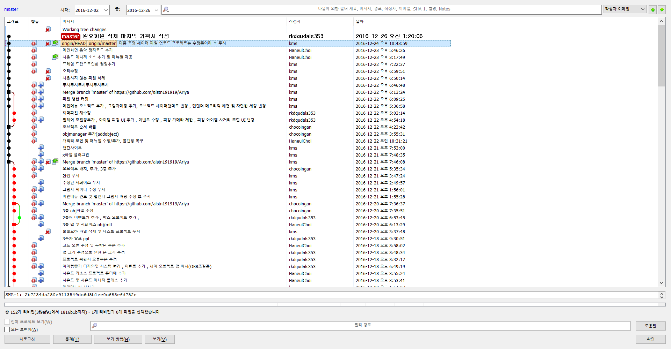
5.
Log
“커밋 로그”
Notes:
Chiller

Slide 9
6.
play

Slide 10
Thank you
Notes:
Chiller

